Slide 1
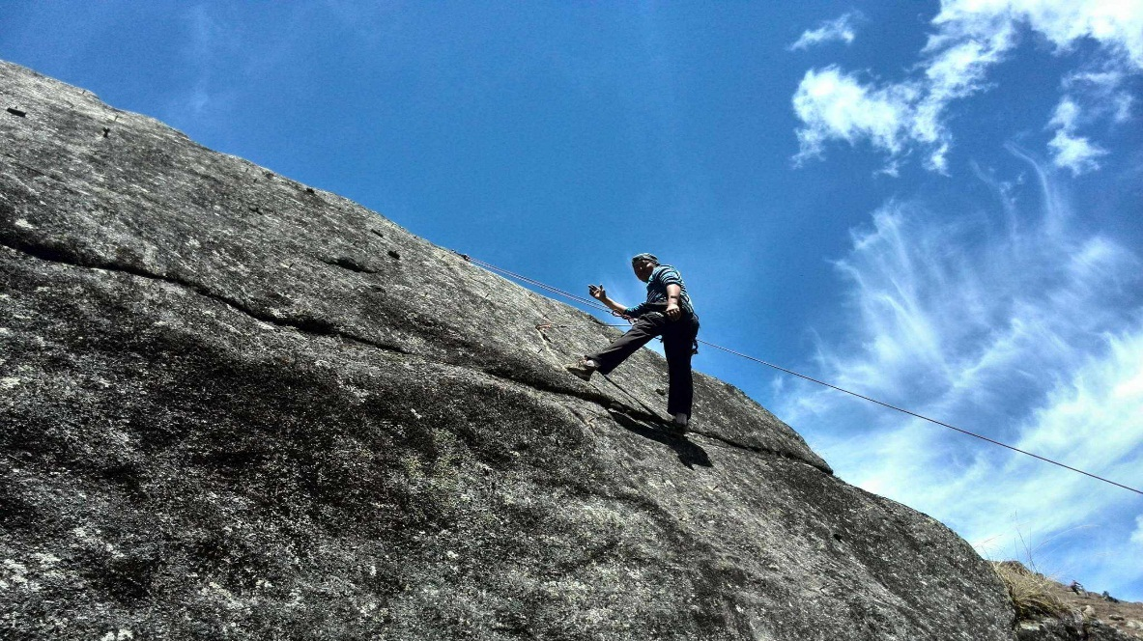
4 力学单位制
DISIZHANG
第四章

Slide 2

1.知道基本单位、导出单位和单位制的概念(重点)。
2.知道国际单位制及七个基本量和对应的基本单位 (重点)。
3.掌握根据物理量关系式确定物理量单位的方法(重难点)。
4.掌握运算过程中单位的规范使用方法 (重点)。
学习目标

Slide 3
内容索引
一、对单位制的理解
二、单位制的应用
课时对点练

Slide 4
一
对单位制的理解

Slide 5
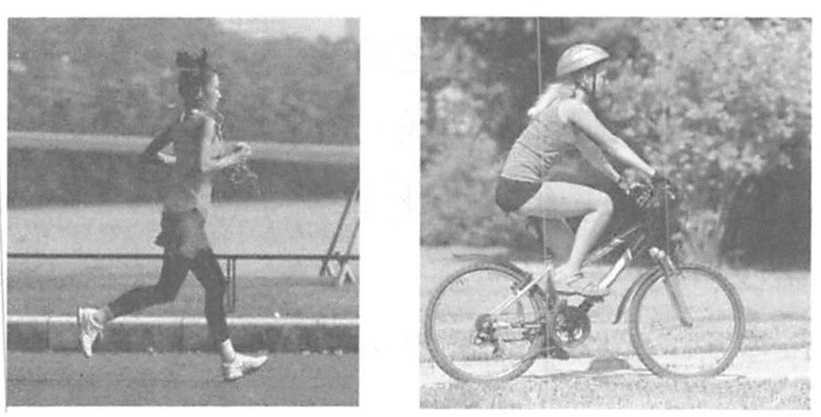
如图,某老师健身跑步的速度可以达6 m/s,某人骑自行车的速度为19 km/h。
仅凭所给两个速度的数值能否判断健身跑步的速度与骑自行车的速度的大小关系?
答案 由于两个速度的单位不同,故不能直接比较它们数值的大小,应先换算成同一单位,再进行比较。

Slide 6
梳理与总结
1.基本量、基本单位
在物理学中,只要选定几个物理量的单位,就能够利用物理量之间的关系推导出其他物理量的单位,这些被选定的物理量叫 ,它们相应的单位叫 。
2.导出量、导出单位
由 根据物理关系推导出来的其他物理量叫 ,推导出来的相应单位叫导出单位。
3.单位制
基本单位和导出单位一起组成了一个单位制。
基本量
基本单位
基本量
导出量

Slide 7
4.国际单位制中的七个基本量和相应的基本单位
物理量名称 | 物理量符号 | 单位名称 | 单位符号
长度 | l | 米 | ___
质量 | ___ | 千克(公斤) | kg
时间 | t | 秒 | __
电流 | I | 安[培] | ___
热力学温度 | ___ | 开[尔文] | K
物质的量 | n,(ν) | 摩[尔] | mol
发光强度 | I,(I_{v}) | 坎[德拉] | cd
m
m
s
A
T

Slide 8
说明:厘米(cm)、千米(km)、小时(h)、分钟(min)是基本量的单位,但不是国际单位制中的基本单位。

Slide 9
(多选)下列关于单位制及其应用的说法正确的是
A.基本单位和导出单位一起组成了单位制
B.选用的基本单位不同,构成的单位制也不同
C.在物理计算中,如果所有已知量都用同一单位制中的单位表示,只要正确
应用公式,其结果的单位就一定是用这个单位制中的单位来表示的
D.一般来说,物理公式主要确定各物理量间的数量关系,并不一定能确定单
位关系
例1
√
√
√

Slide 10

基本单位和导出单位一起组成了单位制,选项A正确;
选用的基本单位不同,构成的单位制也不同,选项B正确;
在物理计算中,如果所有已知量都用同一单位制中的单位表示,只要正确应用公式,其结果的单位一定是用这个单位制中的单位来表示的,选项C正确;
物理公式可以确定各物理量间的数量关系,同时也可以确定单位关系,选项D错误。

Slide 11
(多选)在下面的物理量和单位中,叙述正确的是
①力 ②牛 ③米/秒 ④速度 ⑤长度 ⑥质量 ⑦千克 ⑧时间
⑨克
A.属于国际单位制中基本单位的是②⑦
B.属于国际单位制中导出单位的是②③⑦
C.属于基本量的是⑤⑥⑧
D.属于国际单位的是②③⑦
例2
√
√

Slide 12
属于基本量的是⑤长度、⑥质量和⑧时间,C正确;
属于国际单位的是②牛、③米/秒和⑦千克,其中⑦是国际单位的基本单位,②③是国际单位的导出单位,A、B错误,D正确。
返回

Slide 13
二
单位制的应用

Slide 14
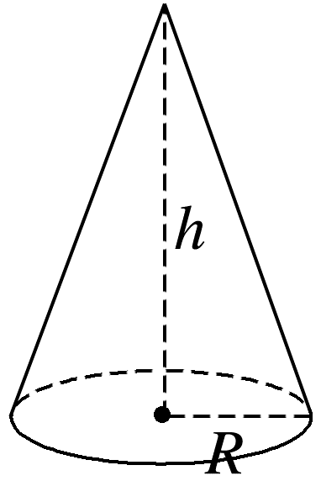
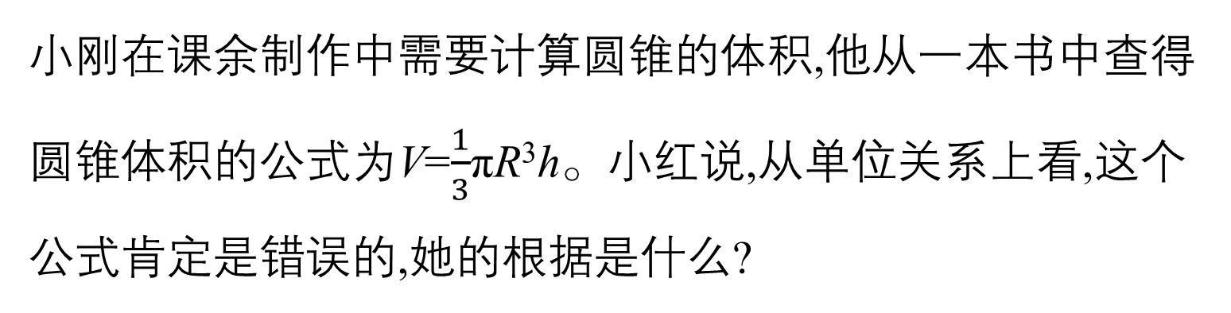
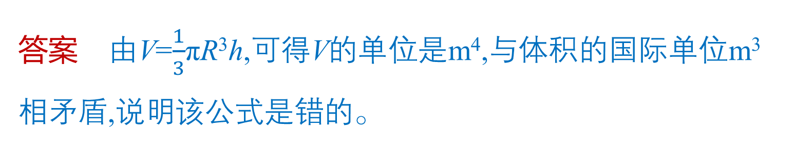
小刚在课余制作中需要计算圆锥的体积,他从一本书中查得圆锥体积的公式为V=$\frac{1}{3}$πR³h。小红说,从单位关系上看,这个公式肯定是错误的,她的根据是什么?
答案 由V=$\frac{1}{3}$πR³h,可得V的单位是m⁴,与体积的国际单位m³相矛盾,说明该公式是错的。

Slide 15
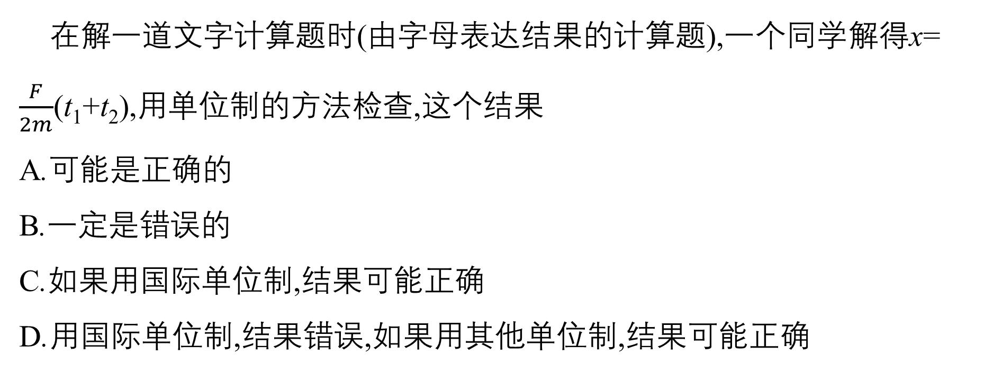
在解一道文字计算题时(由字母表达结果的计算题),一个同学解得x= $\frac{F}{2m}$(t₁+t₂),用单位制的方法检查,这个结果
A.可能是正确的
B.一定是错误的
C.如果用国际单位制,结果可能正确
D.用国际单位制,结果错误,如果用其他单位制,结果可能正确
例3
√

Slide 16
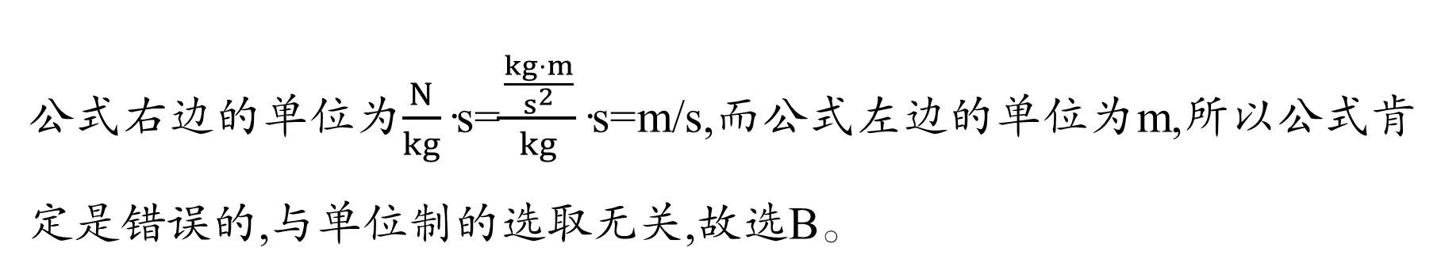
公式右边的单位为$\frac{N}{kg}$·s=$\frac{\frac{kg·m}{s^{2}}}{kg}$·s=m/s,而公式左边的单位为m,所以公式肯定是错误的,与单位制的选取无关,故选B。

Slide 17

雨滴在空气中下落速度比较大时,受到的空气阻力与其速度的二次方成正比,与其横截面积成正比,即f=kSv²。则比例系数k的单位是
A.N·s²/m³ B.N·s/m⁴
C.N·s²/m⁴ D.N·s⁴/m²
例4
√
由公式得k=$\frac{f}{Sv^{2}}$,则其单位为$\frac{N}{m^{2}·{(m/s)}^{2}}$=$\frac{N·s^{2}}{m^{4}}$,C正确。

Slide 18
光滑水平桌面上有一个静止的物体,质量是700 g,在1.4 N的水平恒力作用下开始运动。那么,5 s末物体的速度大小是多少?5 s内它的位移大小是多少?
例5
答案 10 m/s 25 m

Slide 19

根据牛顿第二定律,物体的加速度a=$\frac{F}{m}$=$\frac{1.4N}{0.7kg}$=2 N/kg=2 m/s²
5 s末物体的速度v=at=2 m/s²×5 s=10 m/s
5 s内物体的位移
x=$\frac{1}{2}$at²=$\frac{1}{2}$×2 m/s²×25 s²=25 m
上述计算过程可简化为
a=$\frac{F}{m}$=$\frac{1.4}{0.7}$ m/s²=2 m/s²
v=at=2×5 m/s=10 m/s
x=$\frac{1}{2}$at²=$\frac{1}{2}$×2×25 m=25 m。

Slide 20
总结提升
单位制的四个主要应用
1.简化计算过程的单位表达:在解题计算时,已知量均采用国际单位制,计算过程中不用写出各个量的单位,只要在式子末尾写出所求量的单位即可。
2.推导物理量的单位:物理公式确定了各物理量的数量关系的同时,也确定了各物理量的单位关系,所以我们可以根据物理公式中物理量间的关系推导出物理量的单位。

Slide 21
总结提升
3.判断比例系数的单位:根据公式中物理量的单位关系,可判断公式中比例系数有无单位,如公式F=kx中k的单位为N/m,F_{f}=μF_{N}中μ无单位,F=kma中k无单位。
4.单位制可检查物理量关系式的正误:根据物理量的单位,如果发现某公式在单位上有问题,或者所求结果的单位与采用的单位制中该量的单位不一致,那么该公式或计算结果肯定是错误的。
返回

Slide 22
三
课时对点练

Slide 23
基础对点练
考点一 对单位制的理解
1.(2024·常州市高一期末)下列力学单位中,属于基本单位的是
A.力的单位牛顿(N)
B.时间的单位秒(s)
C.速度的单位米每秒(m/s)
D.加速度的单位米每二次方秒(m/s²)
√
1
2
3
4
5
6
7
8
9

Slide 24
力的单位是牛顿,由牛顿第二定律F=ma,可得1 N=1 kg·m/s²,所以,牛顿是导出单位,不是基本单位,故A错误;
在力学范围内,国际单位制中的基本单位有:米,秒,千克,故B正确;
由国际基本单位组成的都是国际单位,所以米每秒、米每二次方秒都是国际单位,也是导出单位,并不是基本单位,故C、D错误。
1
2
3
4
5
6
7
8
9

Slide 25
2.(2023·普宁市高一期末)关于力学单位制,下列说法正确的是
A.厘米、米/秒、牛顿都是导出单位
B.千克、米、秒都是基本单位
C.在国际单位制中,长度的基本单位可以是米,也可以是厘米
D.牛顿第二定律的表达式F=ma,在任何单位制中都成立
√
1
2
3
4
5
6
7
8
9

Slide 26
米/秒、牛顿是导出单位,厘米不是导出单位,故A项错误;
千克、米、秒都是基本单位,故B项正确;
在国际单位制中,长度的基本单位是米,故C项错误;
牛顿第二定律的表达式F=ma,在有些单位制中不成立,故D项错误。
1
2
3
4
5
6
7
8
9

Slide 27
3.(2024·深圳市高一期末)国际单位制包含7个基本单位。其中力学基本单位有三个:长度单位——米(m)、质量单位——千克(kg)和时间单位——秒(s)。力的单位牛顿(N)可以通过国际基本单位表示。下列基本单位的组合能够表示力的单位牛顿(N)的是
A.kg·m²/s² B.kg·m/s²
C.kg·m/s D.g·m/s²
√
由F=ma,质量的单位是kg,加速度的单位是m/s²,所以力的单位牛顿(N)为kg·m/s²。故选B。
1
2
3
4
5
6
7
8
9

Slide 28
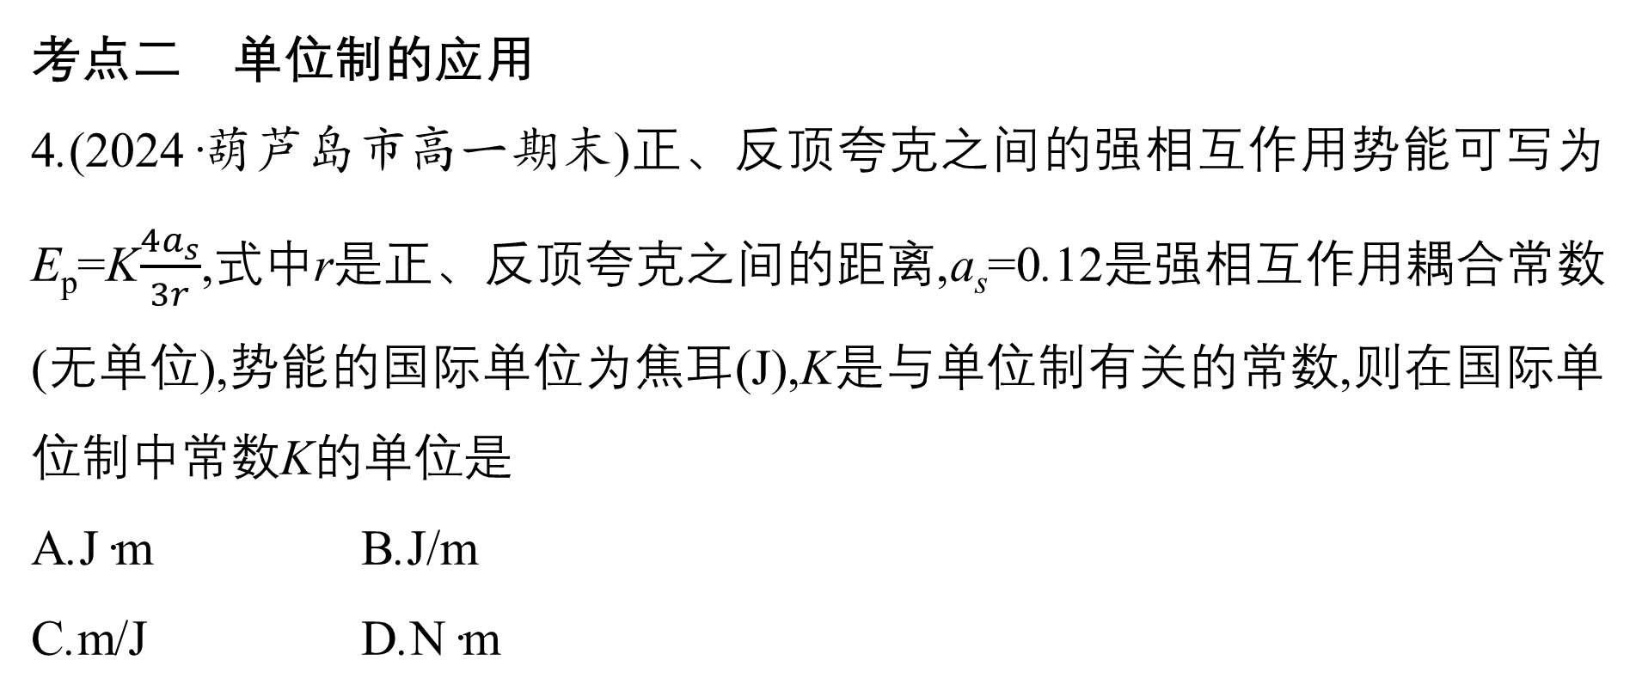
考点二 单位制的应用
4.(2024·葫芦岛市高一期末)正、反顶夸克之间的强相互作用势能可写为E_{p}=K$\frac{4a_{s}}{3r}$,式中r是正、反顶夸克之间的距离,a_{s}=0.12是强相互作用耦合常数(无单位),势能的国际单位为焦耳(J),K是与单位制有关的常数,则在国际单位制中常数K的单位是
A.J·m B.J/m
C.m/J D.N·m
√
1
2
3
4
5
6
7
8
9

Slide 29
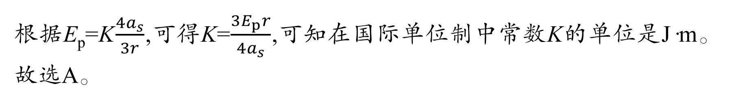
根据E_{p}=K$\frac{4a_{s}}{3r}$,可得K=$\frac{3E_{p}r}{4a_{s}}$,可知在国际单位制中常数K的单位是J·m。故选A。
1
2
3
4
5
6
7
8
9

Slide 30
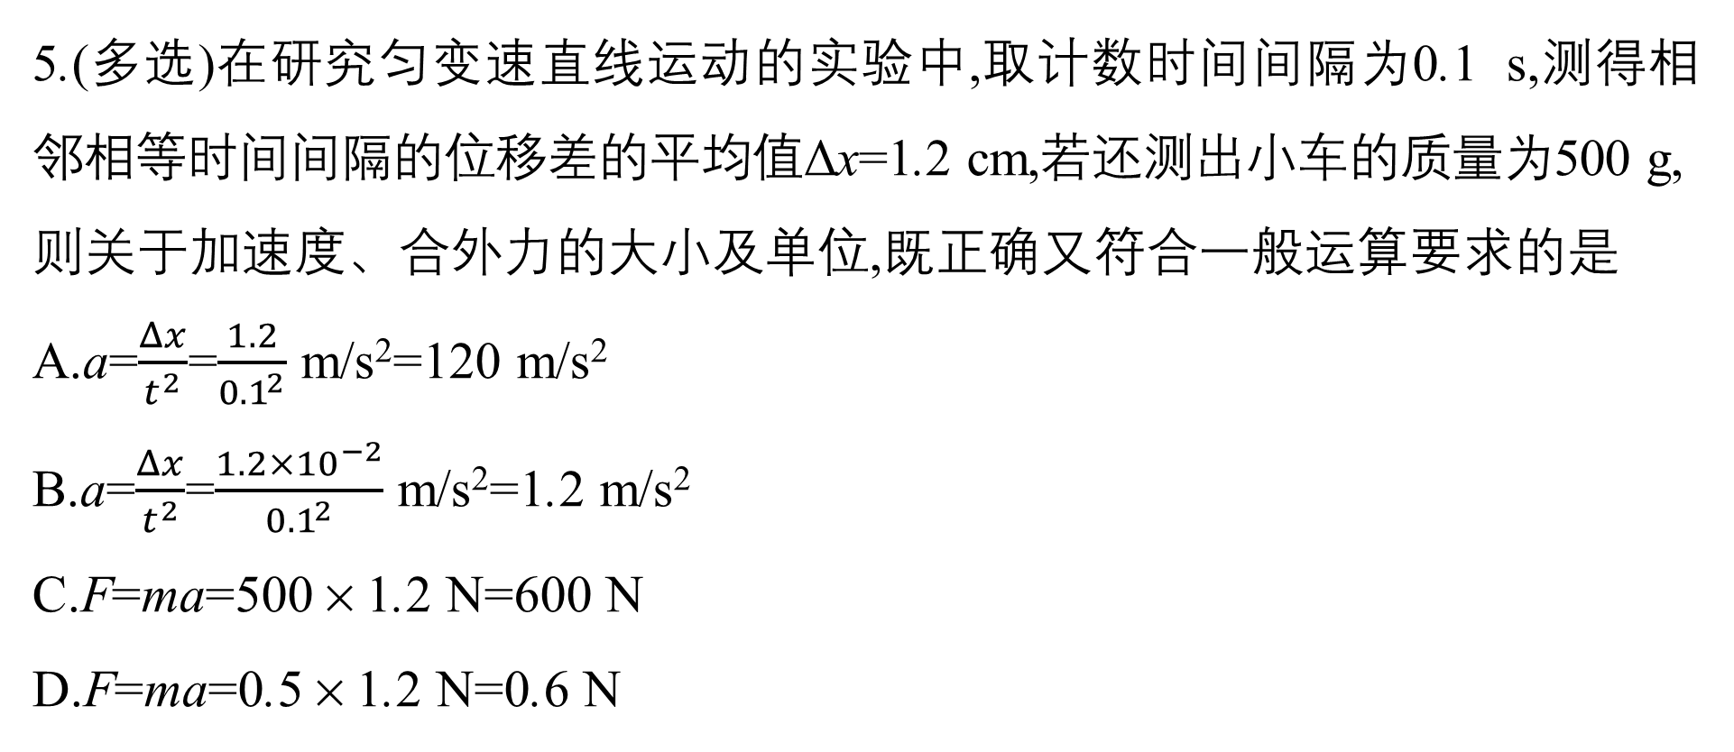
5.(多选)在研究匀变速直线运动的实验中,取计数时间间隔为0.1 s,测得相邻相等时间间隔的位移差的平均值Δx=1.2 cm,若还测出小车的质量为500 g,
则关于加速度、合外力的大小及单位,既正确又符合一般运算要求的是
A.a=$\frac{Δx}{t^{2}}$=$\frac{1.2}{0.1^{2}}$ m/s²=120 m/s²
B.a=$\frac{Δx}{t^{2}}$=$\frac{1.2×{10}^{−2}}{0.1^{2}}$ m/s²=1.2 m/s²
C.F=ma=500×1.2 N=600 N
D.F=ma=0.5×1.2 N=0.6 N
√
√
1
2
3
4
5
6
7
8
9

Slide 31
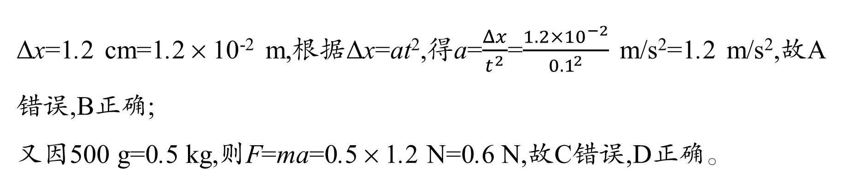
Δx=1.2 cm=1.2×10⁻² m,根据Δx=at²,得a=$\frac{Δx}{t^{2}}$=$\frac{1.2×{10}^{−2}}{0.1^{2}}$ m/s²=1.2 m/s²,故A错误,B正确;
又因500 g=0.5 kg,则F=ma=0.5×1.2 N=0.6 N,故C错误,D正确。
1
2
3
4
5
6
7
8
9

Slide 32
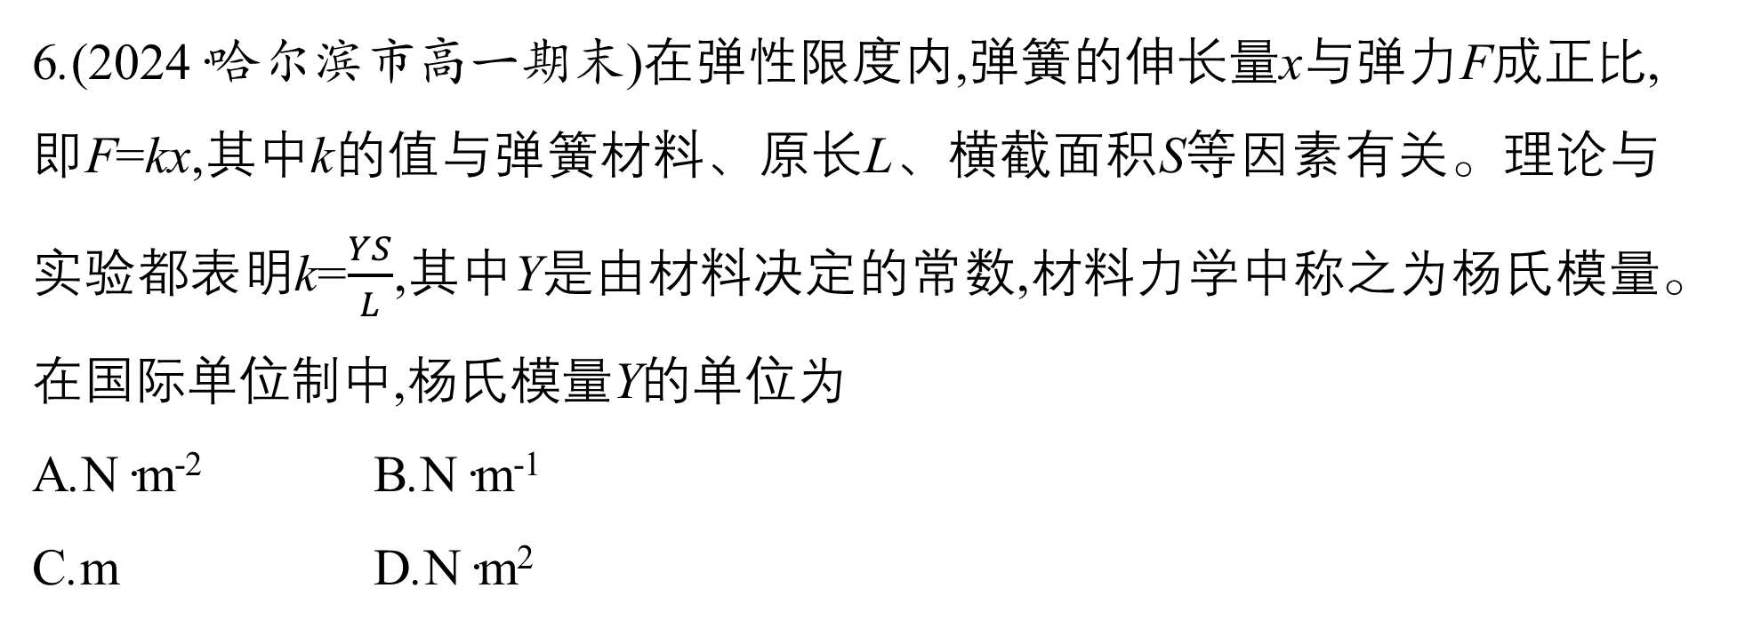
能力综合练
6.(2024·哈尔滨市高一期末)在弹性限度内,弹簧的伸长量x与弹力F成正比,即F=kx,其中k的值与弹簧材料、原长L、横截面积S等因素有关。理论与实验都表明k=$\frac{YS}{L}$,其中Y是由材料决定的常数,材料力学中称之为杨氏模量。在国际单位制中,杨氏模量Y的单位为
A.N·m⁻² B.N·m⁻¹
C.m D.N·m²
√
1
2
3
4
5
6
7
8
9

Slide 33
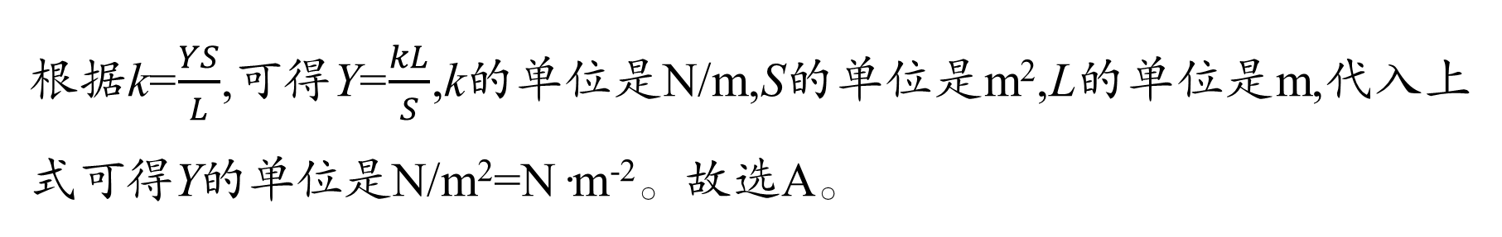
根据k=$\frac{YS}{L}$,可得Y=$\frac{kL}{S}$,k的单位是N/m,S的单位是m²,L的单位是m,代入上式可得Y的单位是N/m²=N·m⁻²。故选A。
1
2
3
4
5
6
7
8
9

Slide 34
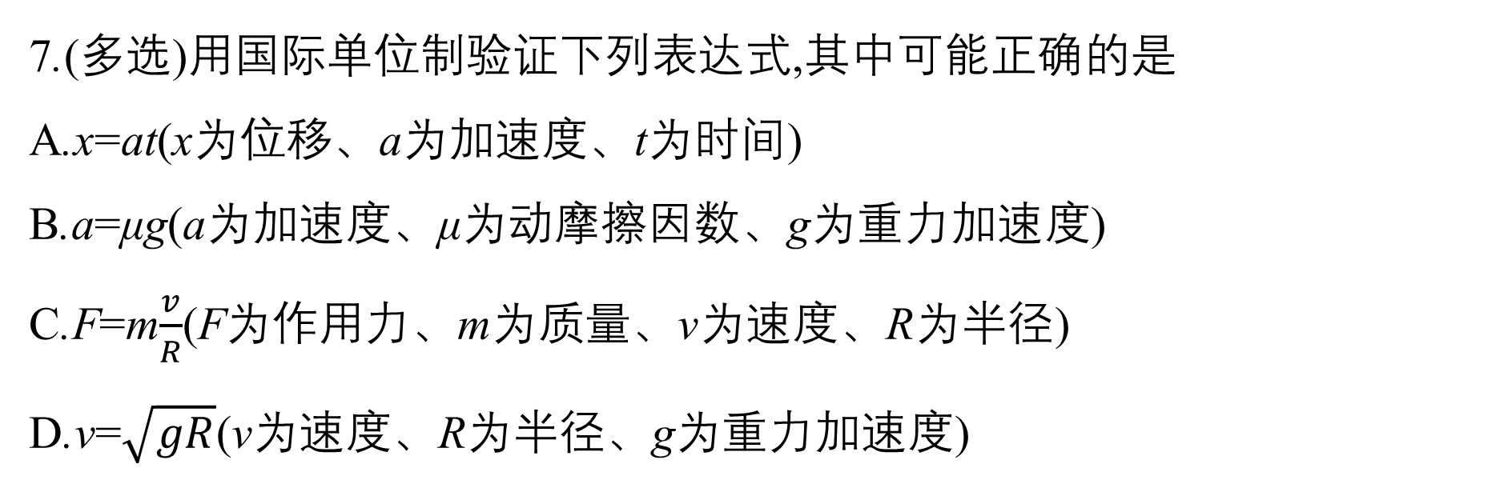
7.(多选)用国际单位制验证下列表达式,其中可能正确的是
A.x=at(x为位移、a为加速度、t为时间)
B.a=μg(a为加速度、μ为动摩擦因数、g为重力加速度)
C.F=m$\frac{v}{R}$(F为作用力、m为质量、v为速度、R为半径)
D.v=$\sqrt{gR}$(v为速度、R为半径、g为重力加速度)
√
√
将等式两边各物理量的国际单位制单位代入后进行单位运算,可知选项B、D可能正确。
1
2
3
4
5
6
7
8
9

Slide 35
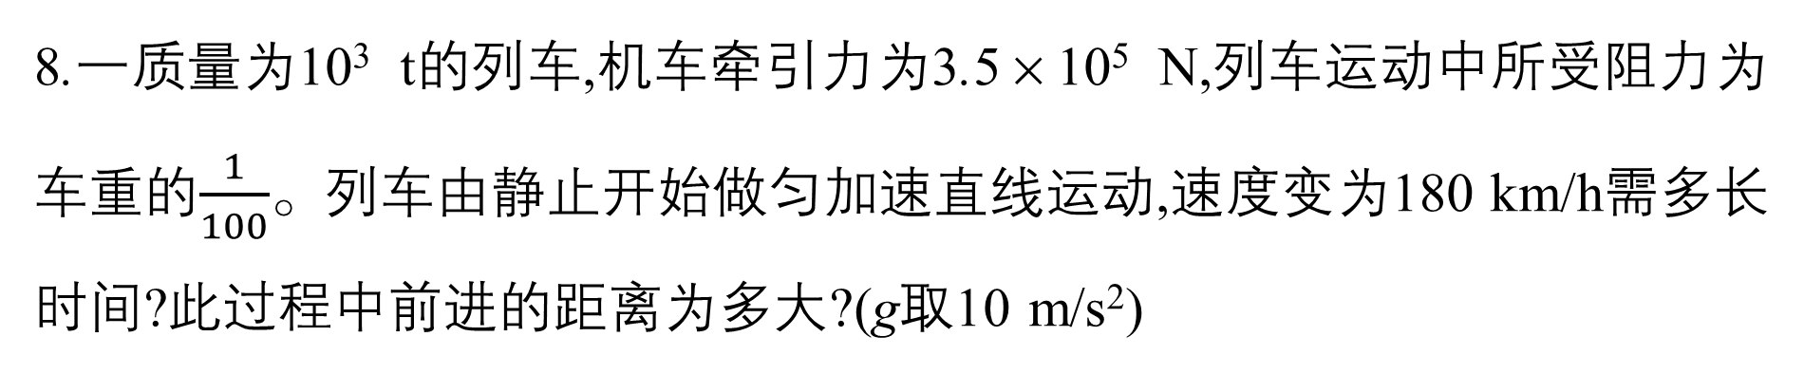
8.一质量为10³ t的列车,机车牵引力为3.5×10⁵ N,列车运动中所受阻力为车重的$\frac{1}{100}$。列车由静止开始做匀加速直线运动,速度变为180 km/h需多长时间?此过程中前进的距离为多大?(g取10 m/s²)
答案 200 s 5 km
1
2
3
4
5
6
7
8
9

Slide 36

列车总质量m=10³ t=10⁶ kg
总重力G=mg=10⁶×10 N=10⁷ N
运动中所受阻力F_{阻}=$\frac{G}{100}$=10⁵ N,设列车做匀加速直线运动的加速度为a,
由牛顿第二定律得F_{牵}-F_{阻}=ma
则列车的加速度a=$\frac{\text{F}\text{牵}\text{−}\text{F}\text{阻}}{m}$=$\frac{3.5×{10}^{5}−{10}^{5}}{{10}^{6}}$ m/s²=0.25 m/s²
列车由静止加速到v_{t}=180 km/h=50 m/s所用的时间t=$\frac{v_{t}−v_{0}}{a}$=$\frac{50−0}{0.25}$ s=200 s
此过程中列车前进的距离x=$\frac{{v_{t}}^{2}−{v_{0}}^{2}}{2a}$=$\frac{{50}^{2}−0}{2×0.25}$ m=5×10³ m=5 km。
1
2
3
4
5
6
7
8
9

Slide 37
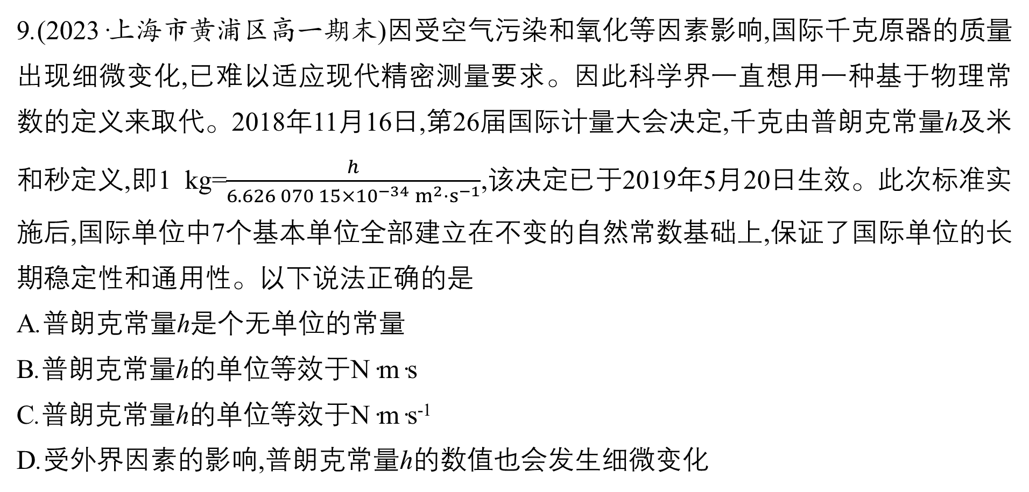
尖子生选练
9.(2023·上海市黄浦区高一期末)因受空气污染和氧化等因素影响,国际千克原器的质量出现细微变化,已难以适应现代精密测量要求。因此科学界一直想用一种基于物理常数的定义来取代。2018年11月16日,第26届国际计量大会决定,千克由普朗克常量h及米和秒定义,即1 kg=$\frac{h}{6.626 070 15×{10}^{−34} m^{2}·s^{−1}}$,该决定已于2019年5月20日生效。此次标准实施后,国际单位中7个基本单位全部建立在不变的自然常数基础上,保证了国际单位的长期稳定性和通用性。以下说法正确的是
A.普朗克常量h是个无单位的常量
B.普朗克常量h的单位等效于N·m·s
C.普朗克常量h的单位等效于N·m·s⁻¹
D.受外界因素的影响,普朗克常量h的数值也会发生细微变化
√
1
2
3
4
5
6
7
8
9

Slide 38

根据1 kg=$\frac{h}{6.626 070 15×{10}^{−34} m^{2}·s^{−1}}$可得,h=6.626 070 15×10⁻³⁴ kg·m²·s⁻¹,则普朗克常量h的单位为kg·m²·s⁻¹,故A错误;
根据牛顿第二定律F=ma可知1 N=1 kg·m/s²,则kg·m²·s⁻¹=N·m·s,故B正确,C错误;
据题意受空气污染和氧化等因素影响,国际千克原器的质量出现细微变化,但普朗克常量不变,故D错误。
1
2
3
4
5
6
7
8
9
返回

Slide 39
BENKEJIESHU
本课结束
更多精彩内容请登录：www.xinjiaoyu.com

